Slide 1

Script Bash prix du m² par ville
Via la base de données des valeurs foncières de la DGFIP
SAADA Adel

Slide 2
Qu’est ce que DVF ?
Demandes de Valeurs Foncieres
Mutations immobilières des 5 dernières années.
Fournis par la DGFiP

Slide 3
Origine de la démarche
Initié en 2006
Publication du décret 2018-1350
Ouverture à tout public le 24 Avril 2019

Slide 4
Pourquoi DVF ?
“Assurer une meilleure connaissance et transparence des marchés fonciers et immobiliers”
Les avantages principaux :
Gratuité de la donnée
Donner plus d’informations aux acheteurs
Existence d’un référentiel commun
Facilitation du dialogue entre acteurs
Permettre la creation de services autour des données

Slide 5
Origine des données
Service de la publicité foncière
via la saisie par les notaires des données d’enregistrement des actes dans l’application Télé@actes
Informations cadastrales
Mises à jour avec les déclarations des propriétaires lors de la construction ou de la modification des biens.

Slide 6
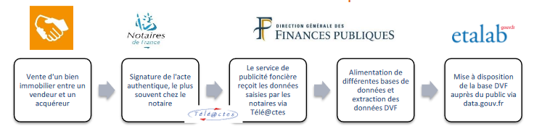

Slide 7
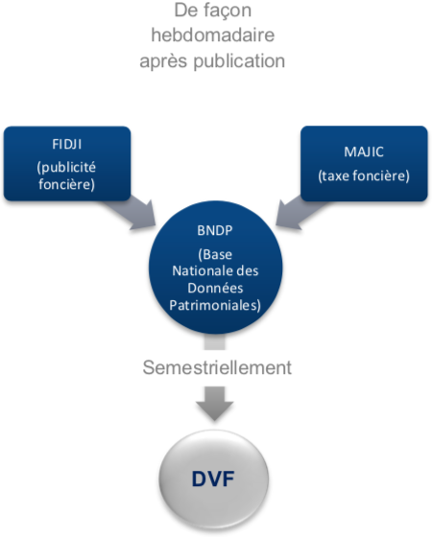
Croisement de deux applications de la DGFiP

Slide 8
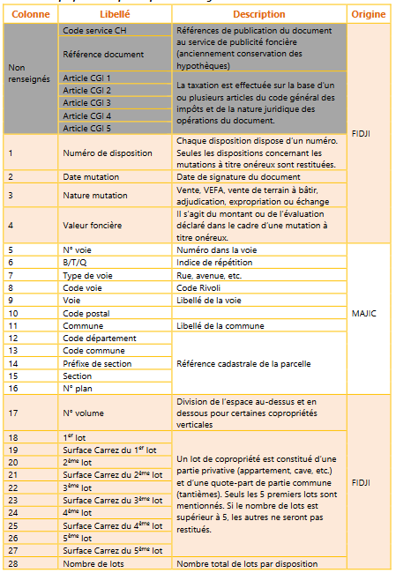
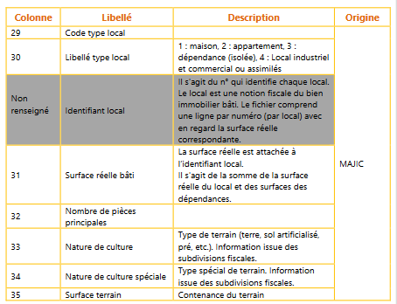

Slide 9
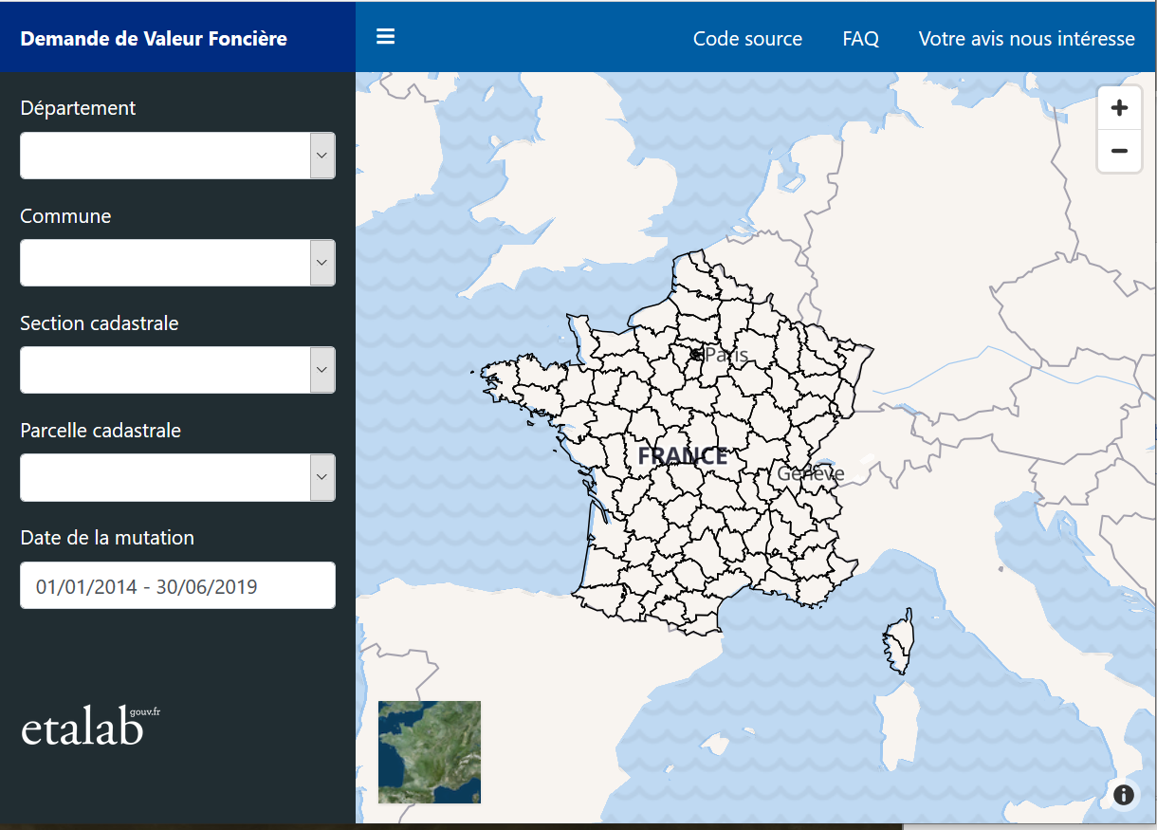
Utilisation intéractive

Slide 10
Le retour d’Etalab sur leur projet
Succès :
Plus d’un million de visites en moins de deux semaines (à la mise en ligne du site web)
Les technologies utilisées :
Vue.js (Front)
Python (Back-End)
PostgreSQL (stockage base de données)
Volonté de rendre le code public pour l’améliorer. (github)
A plus long terme ?
Croiser les données DVF avec d’autres données

Slide 11
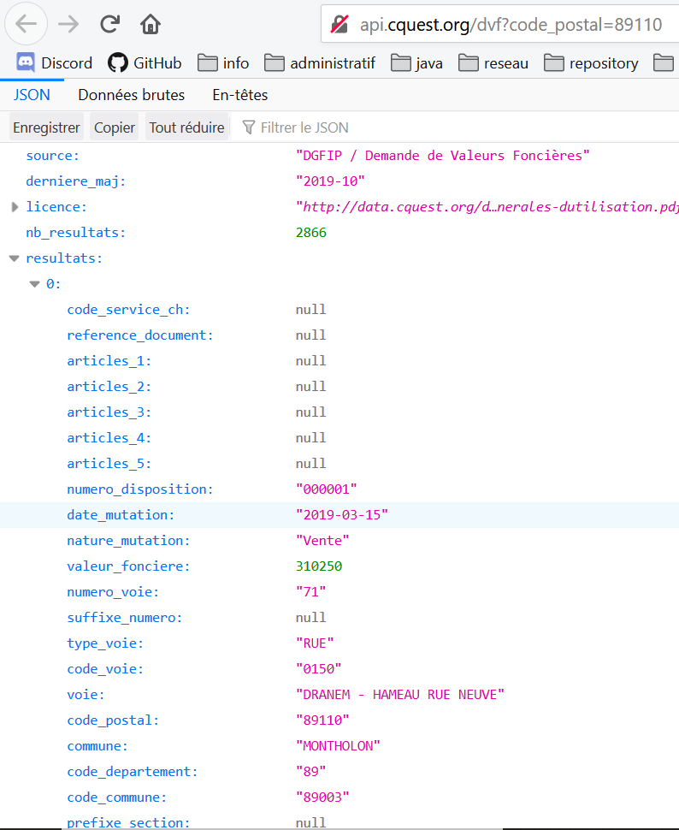
Une API à disposition

Slide 12
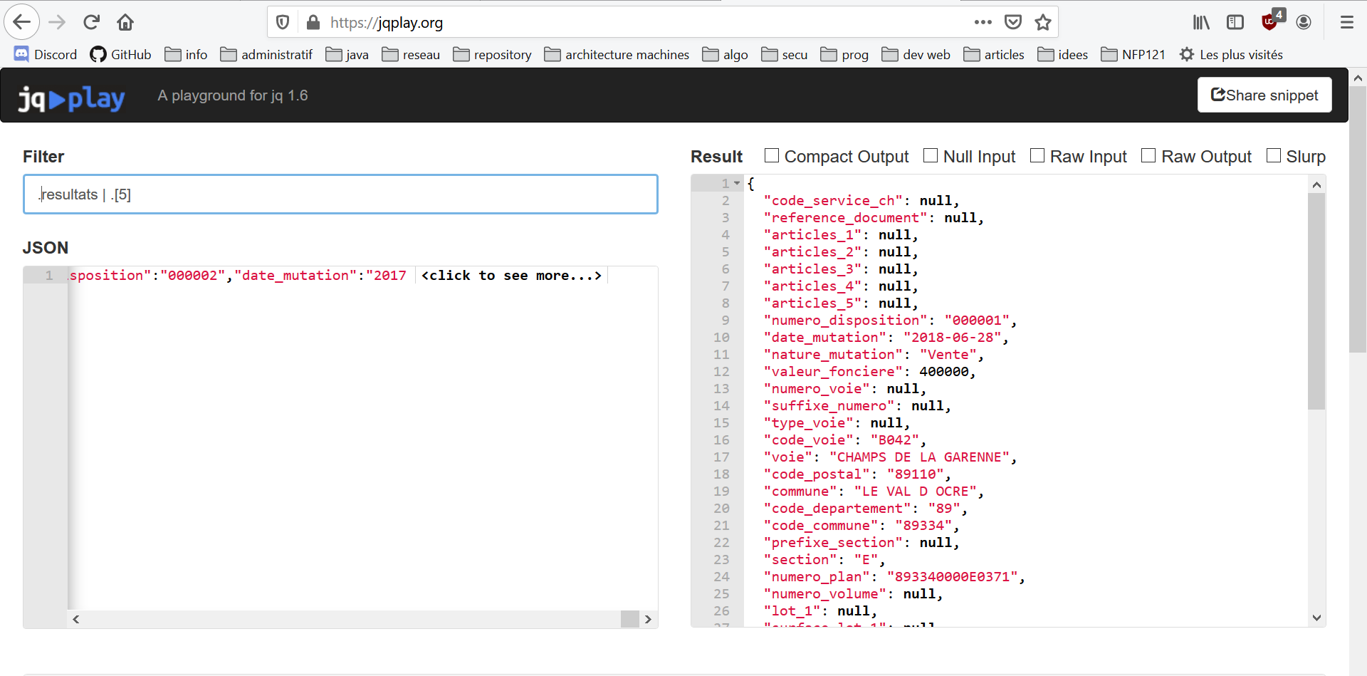
Commande jq
Manipuler facilement du JSON en ligne de commande
https://stedolan.github.io/jq/manual/
Test en ligne avec https://jqplay.org

Slide 13
Utilisation de la commande pour le script

Slide 14
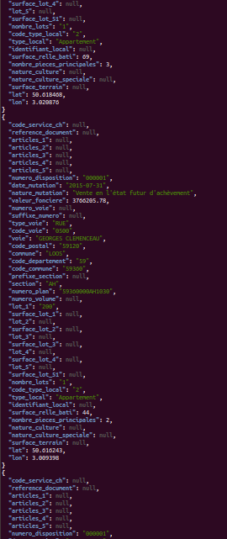
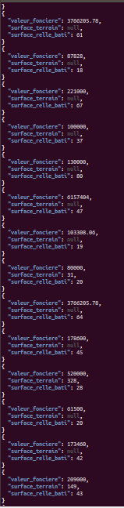
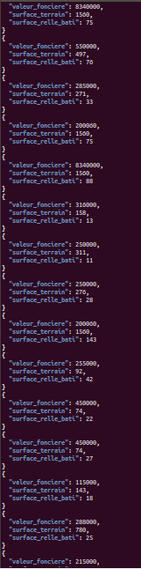
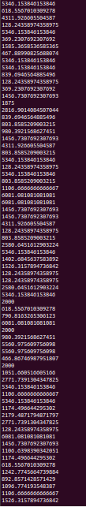


Slide 15
Exemple : avec un seul objet Json

Slide 16
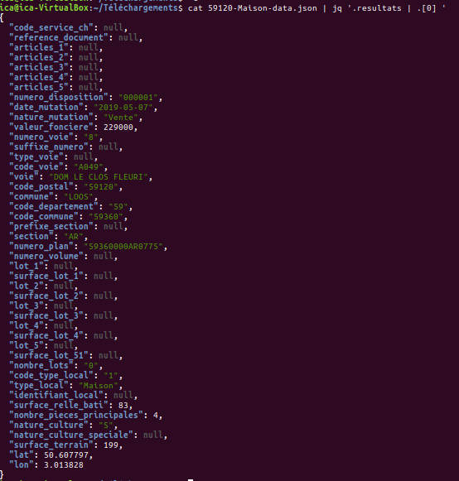

Slide 17
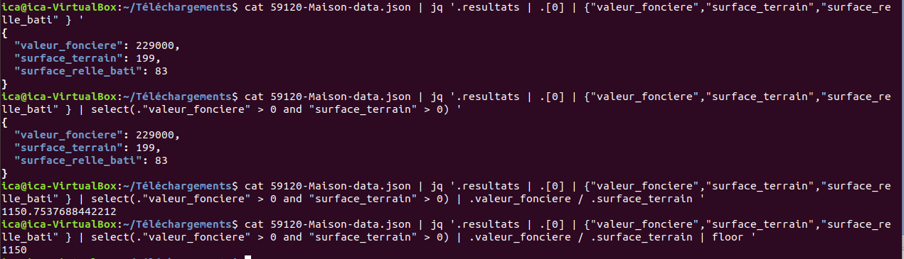

Slide 18
Sources
Décret n° 2018-1350 du 28 décembre 2018 :
Lien : https://www.legifrance.gouv.fr/affichTexte.do?cidTexte=JORFTEXT000037884472&categorieLien=id
Explication DVF :
Lien : https://www.groupe-dvf.fr/vademecum-fiche-n1-quest-ce-que-dvf/
jeu de données ‘Demandes de valeurs foncières’ :
Lien : https://www.data.gouv.fr/fr/datasets/demandes-de-valeurs-foncieres/
Données interactive (carte) :
Lien : https://app.dvf.etalab.gouv.fr/
Article de Etalab sur Dvf :
Lien : https://www.etalab.gouv.fr/ce-que-nous-avons-appris-avec-dvf
Micro-Api dvf :
Lien : https://www.data.gouv.fr/fr/reuses/micro-api-dvf-demande-de-valeurs-foncieres/

